Slide 2
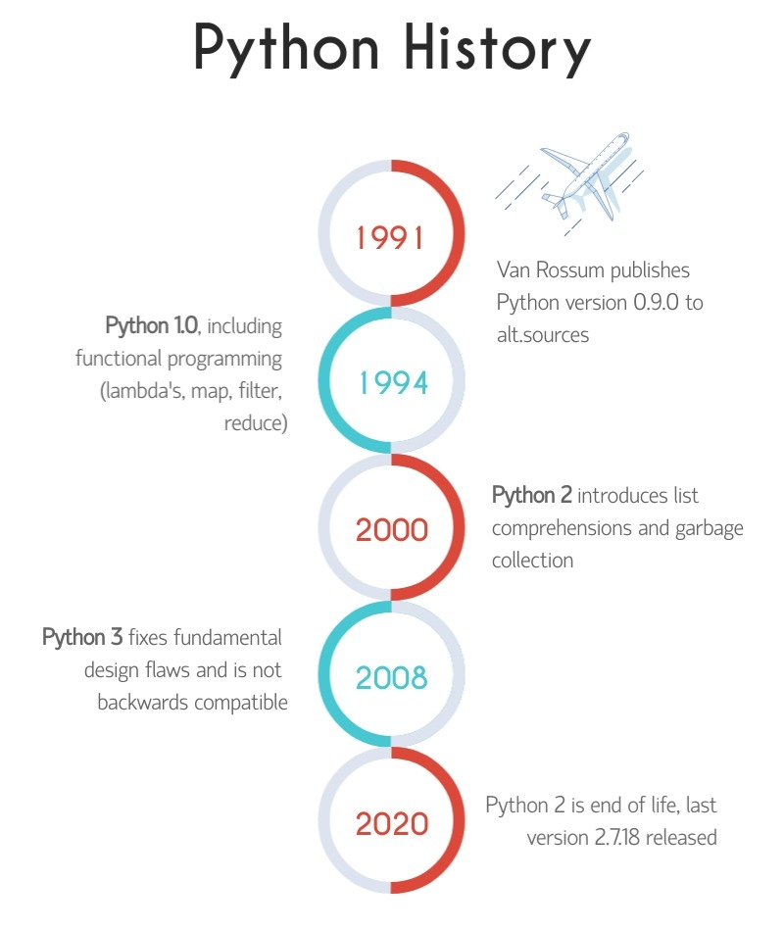
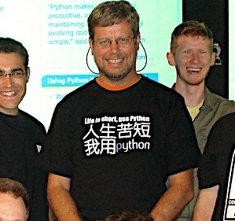
Guido van Rossum

Slide 3
总目标
熟悉 python 编程过程
掌握基本知识
变量、操作符、表达式
数据类型
函数
条件、递归、循环

Slide 4
目标
掌握 python 的安装与运行
第一个程序！
熟悉变量和表达式

Slide 5
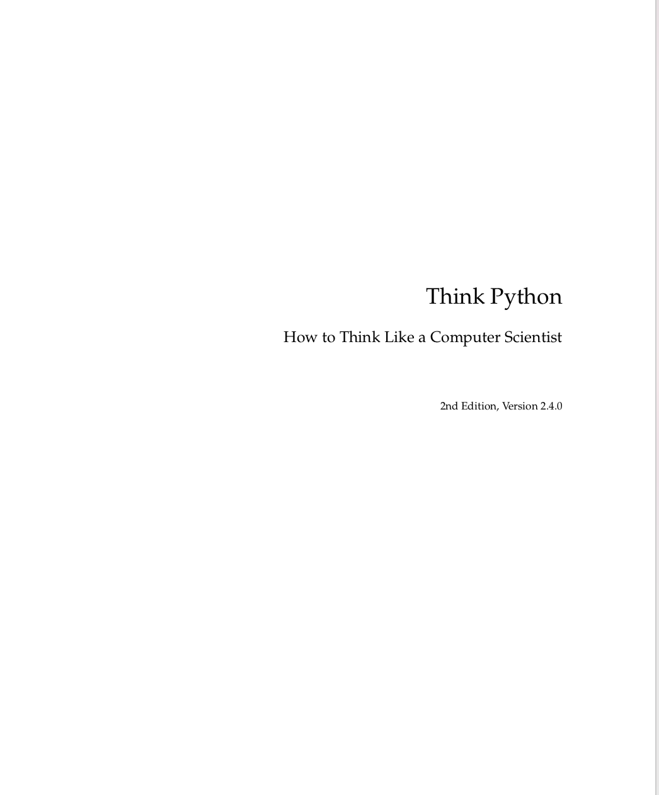
Think Python 2e
Allen Downey
(pdf available from the author)

